Slide 1
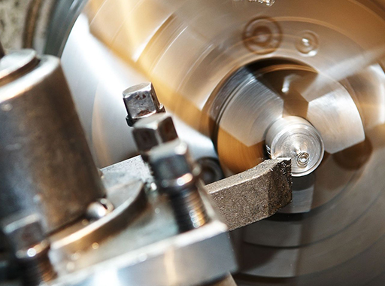
Zámočníctvo - kovovýroba
Daniel Škuta
Žaškov 45
02721 Žaškov
Prevádzka: Párnica 368

Slide 2
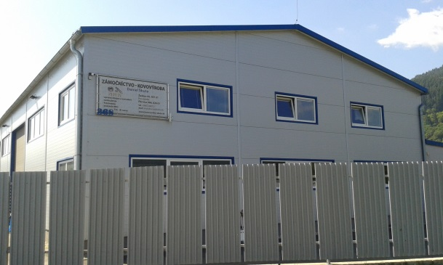
Profil firmy(Company profile)
Firma bola založená v roku 2002.
Od svojho vzniku sa zaoberá kovovýrobou a zámočníckou výrobou - všetko podľa požiadaviek zákazníkov.
Aby bolo možné splniť rastúce požiadavky zákazníkov, bolo postupne nutné rozšíriť strojové vybavenie a kapacity.
The Company was founded in the year 2002. Since the company start we are focused on the metal workshop work and locksmithery – all according to the customer demands. In order to meet customers raising requirements it was necessary to expand machinery and capacities.

Slide 3
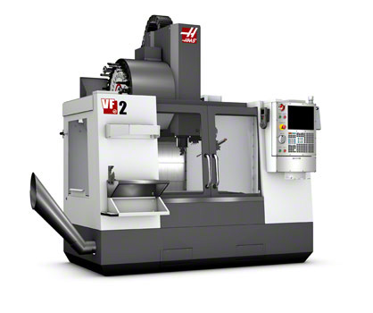
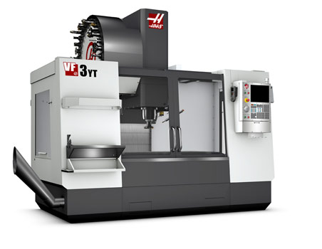
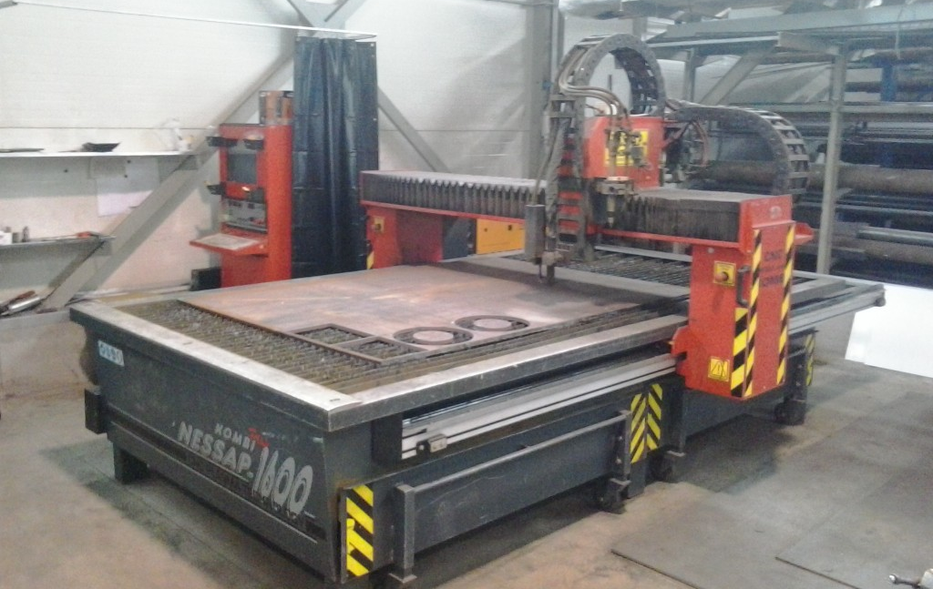
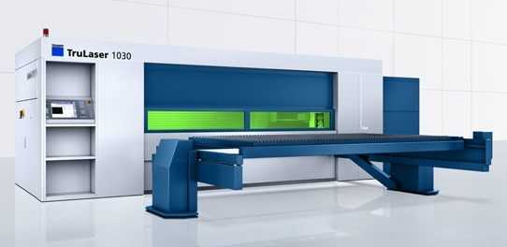
Strategické stroje (Strategic machinery)

Slide 4
Naše služby (Our Services)
Zámočnícke práce (Locksmith services)
Zváračské práce (Weldinkg works) MIG, MAG TIG
Kovoobrábacie práce (Machining works)
Delenie materiálu (Sheet metal cutting and CNC burning – plasma, laser)
Ohýbanie plechov (Sheet metal bendnig)
Ohýbanie profilov (Profile bending)
Galvanické a žiarové zinkovanie (Zinc plating, zinc dipping)
CNC obrábanie (CNC machining)
Realizujeme opravy strojov a zariadení pre strojársky a drevársky priemysel (Repairing of machines for engineering and wood – working industry)

Slide 5
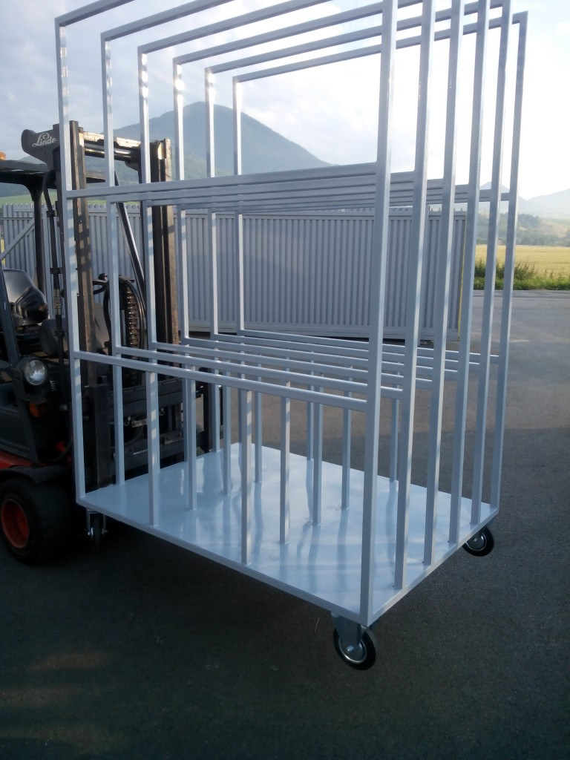
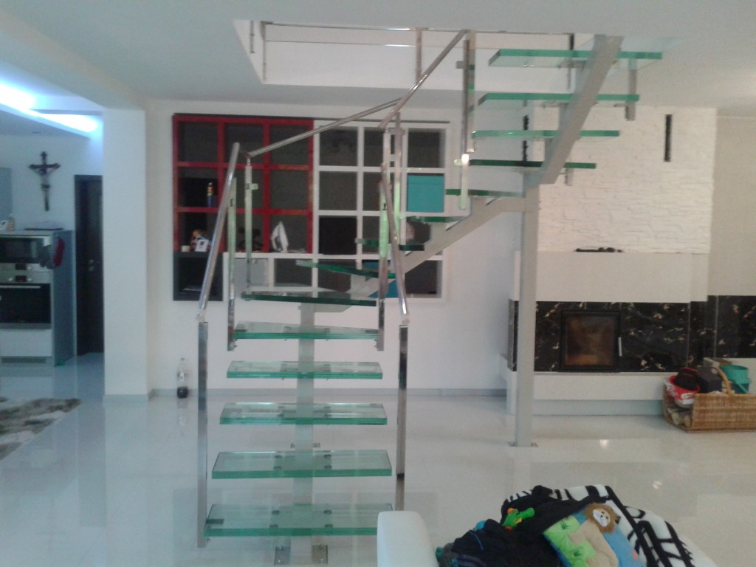
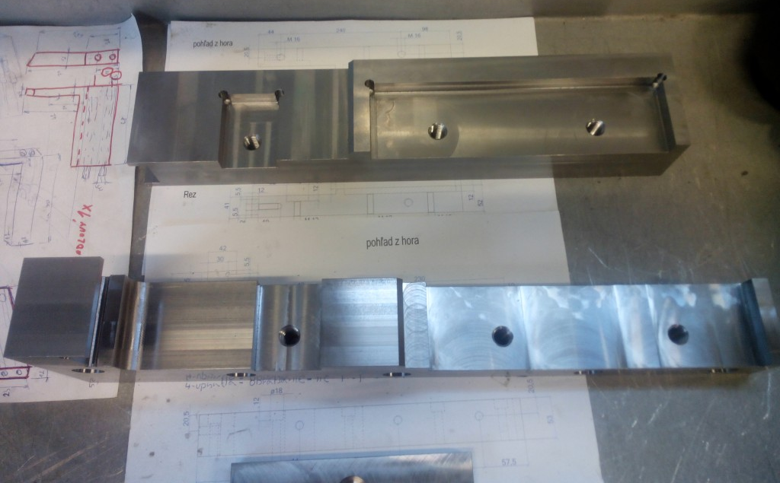
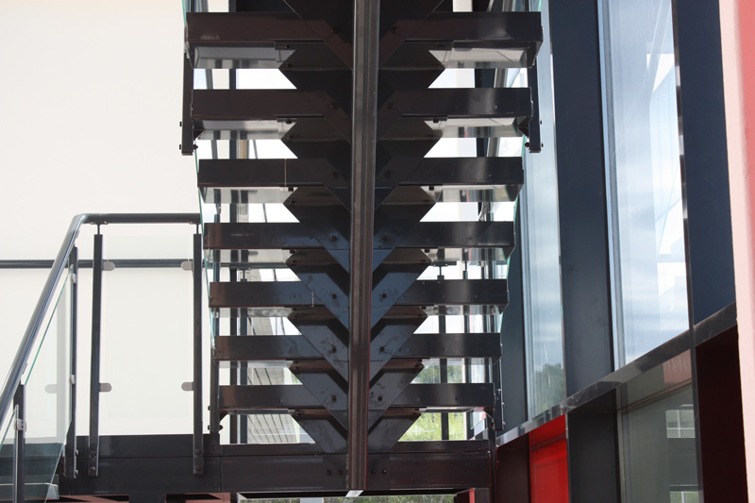
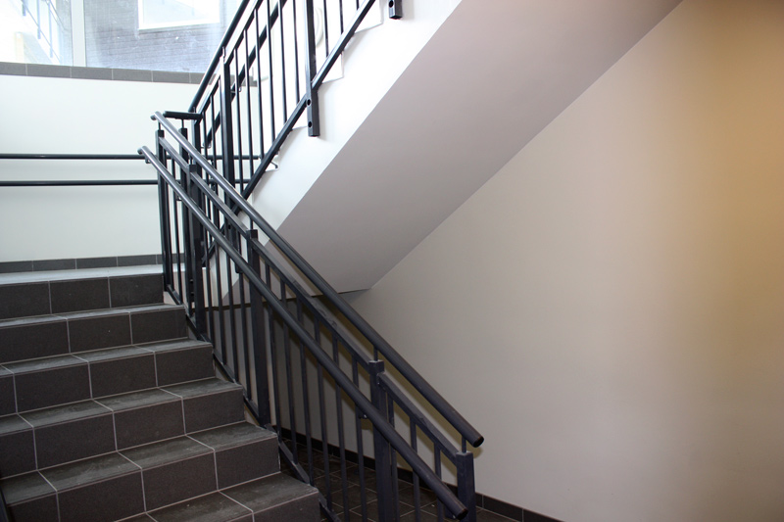
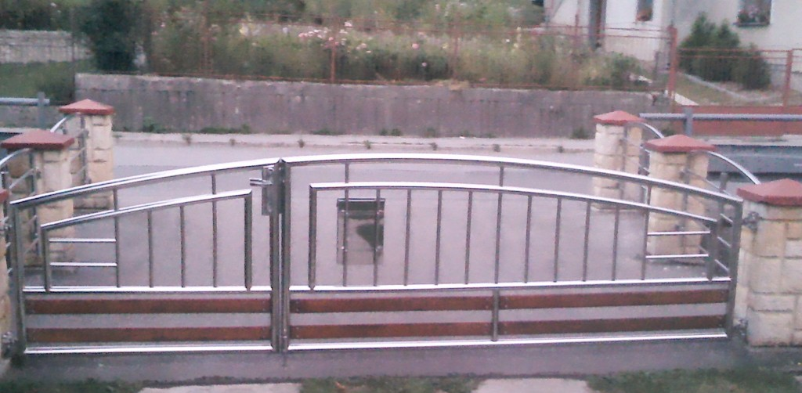
Produkty (Products)
Oceľové konštrukcie (Steel constructions)
Schody (Stairs)
Zábradlie (Hand-Rail)
Brány (Gates)
Ploty (Fences)
Mreže (Grillage)
Interiér. a exteriérové prvky (Interior and exterior features steel, stainless steel)
Rôzne prípravky (Jigs)

Slide 6
Referencie (References)
Hoval s.r.o.
Miba Sinter Slovakia s.r.o.
Mobis
Kia Motors Slovakia
Volkswagen

Slide 7
Kontaktné údaje
Daniel Škuta
Zámočníctvo Kovovýroba
Žaškov 45
02721 Žaškov
Prevádzka: Párnica 368
IČO: 37361368 IČ DPH: SK1032911550
Tel.: 0905149072
E-mail: skutakovo@dkubin.sk

Slide 8
Viac INFO
Web: www.kovovyroba-skuta.sk

Slide 9
Ďakujem za pozornosť.

